Slide 1
Ritošais sastāvs un vilce #7 Vilces aprēķini – 3. daļa
Doc. J. Eiduks
D. Bušs
davis.buss@rtu.lv
Mob. 26378147

Slide 2
Fizikālais modelis
Aizstājam patieso vilciena sastāvu:
Vilciena sastāvs
Lokomotīve
Ar fizikālo modeli:
Sastāva viduspunkts
Vilcējspēks F_{k}
Bremzēšanas spēks B_{T}
Sastāva pretestības spēks W_{k}
N.B.! Apskatām spēkus uz riteņa aploces! Vilcējspēks starp lokomotīvi un pirmo vagonu ir mazāks par vilcējspēku uz aploces (F_{k}) par pašas lokomotīves kustības pretestības/bremžu spēku tiesu.

Slide 3
Matemātiskais modelis
Fizikālo modeli jāapraksta matemātiskā veidā, izmantojot teorētiskās mehānikas atziņas:
Aprakstot vilciena kinētiskās enerģijas izmaiņu:
Tā kā vilcienam kustoties eksistē gan:
translācijas kustība (taisnvirziena vilciena vagonu un lokomotīves virsbūves kustība),
rotācijas kustība (rotē riteņpāri un lokomotīves vilces dzinēji, reduktori);
Tā rezultātā kinētiskā enerģija jāapskata kā summārā virzes un rotācijas kustības enerģija;

Slide 4
Vilciena kustības vienādojums
Pārveidojot un izsakot:
Jeb risinot vilciena kustības vienādojumu, papildu inerci no rotācijas kustības ņem vērā, izmantojot koeficientu zeta (ζ) – atkarībā no vilciena veida:
Kravas un pasažieru vilcieniem = 120;
Atsevišķi pasažieru dīzeļlokomotīvēm 118; kravas dīzeļlokomotīvēm 112;
Elektrovilcieniem 119; dīzeļvilcieniem 116.
Ja nebūtu rotācijas kustības = 127;

Slide 5
Koeficients zeta
Koeficienta zeta (ζ) fizikālā būtība – parādīt, par cik km/h izmainīsies vilciena ātrums vienas stundas laikā, ja uz vilcienu darbojas rezultējošais spēks 1 N/kN jeb 1 kg/t
Tāpēc mērvienība – km/h², visbiežāk ζ=120 km/h².
Attiecīgi īpatnējais spēks +1 N/kN rada:
Ātruma pieaugumu par 120 km/h vienas stundas laikā;
Jeb +2 km/h vienas minūtes laikā;
Jeb +0,033 km/h vienas sekundes laikā.

Slide 6
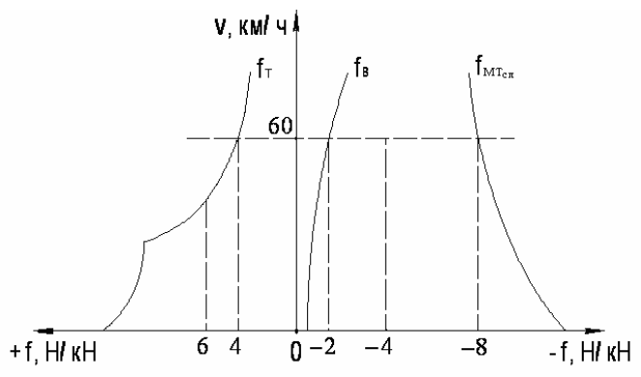
Rezultējošo spēku diagramma
Lai ērti veiktu aprēķinus dažādiem ātrumiem un dažādiem kustības režīmiem (vilce, izskrējiens, bremzēšana), sastāda rezultējošo spēku diagrammu:
Rezultējošie spēki vilcē
Izskrējienā
Dienesta bremzēšana

Slide 7
Vilcienu kustības vienādojuma risināšana

Slide 8
Risināšanas metodes
Tā kā gan vilces spēki, gan pretestības spēki ir atkarīgi no virkne mainīgajiem (ātrums, koordināta), pie tam sakarības ir empīriskas, vienādojuma risināšana analītiskā veidā ir stipri apgrūtināta;
Vienādojumu risina ar:
tuvinātām analītiskajām aprēķina metodēm;
grafiskās integrēšanas metodēm;
vai skaitliskās integrēšanas metodēm (ar datora palīdzību);

Slide 9
Tuvinātais analītiskais risinājums
Vienādojumu risina nevis visam kustības intervālam, bet gan atsevišķiem posmiem;
Katra aprēķina posma laikā pieņem, ka spēki darbojas nemainīgi;
Aprēķinu posmus izvēlas tā, lai vilciena ātruma izmaiņas posma ietvaros nepārsniegtu:
5 km/h, ja risina bremzēšanu pie ātrumiem zem 50 km/h;
10 km/h pārējos gadījumos (vilce, izskrējiens, bremzēšana virs 50 km/h)

Slide 10
Tuvinātais analītiskais risinājums
Vienādojums analītiskā formā nobrauktā ceļa noteikšanai:
v_{hi} – kustības ātrums i-tā aprēķina posma sākumā;
v_{ki} – kustības ātrums i-tā aprēķina posma beigās;
(f_{k}-w_{k})_{i} – īpatnējie rezultējošie spēki, kas darbojas uz vilcienu i-tajā posmā, pie vidējā ātruma i-tajā posmā

Slide 11
Tuvinātais analītiskais risinājums
Vienādojums analītiskā formā laika noteikšanai (sekundēs), kas nepieciešams dotā posma nobraukšanai:
Kopējo laiku nosakām kā summu pa visiem posmiem.

Slide 12
1. piemērs
Noteiksim, cik garā ceļa posmā vilciens ieskriesies līdz ātrumam 50 km/h:
Lokomotīve 2M62 (P=119 t);
Sastāvs = 57 krauti pusvagoni (q=22,5 t)
Ceļa kāpums = 0 promiles = līdzenums
Sastādām rezultējošo spēku diagrammu vilces režīmam (f_{k}-w’₀-w”₀)

Slide 13
Spēku aprēķins
Kustības pretestība lokomotīvei:
Kustības pretestība krautiem vagoniem (ritgultņi, salaidņu ceļš, q=22,5):
Rēķināsim pa posmiem 0-10 km/h, 10-20 km/h, tāpēc mums interesē kustības pretestības spēki pie vidējām ātruma vērtībām:
5 km/h; 15 km/h; 25 km/h; 35 km/h; 45 km/h;

Slide 14
Spēku aprēķins
Vilcējspēks F_{k} lokomotīvei 2M62:
5 km/h = 32370 kg;
15 km/h = 25200 kg;
25 km/h = 16400 kg;
35 km/h = 12300 kg;
45 km/h = 9700 kg;
Rezultējošie īpatnējie spēki:

Slide 15
Rezultējošo spēku diagramma
Vilces raksturlīknes formā f_{T}=f(v)
Rezultējošo spēku diagrammas formā v=f(f_{t})
2M62 + 57 vag (q=22,5 t) = 119 + 5130 t

Slide 16
Aprēķins pa posmiem
1. posms – sākuma ātrums 0 km/h, beigu ātrums 10 km/h;
Rezultējošais spēks f_{T}=5,28 kg/t
s₁=?
2. posms 10-20 km/h, s₂=?
s₃=?; s₄=?; s₅=?

Slide 17
Aprēķins pa posmiem
Brauciena laiks katrā aprēķina posmā:
Δt₁=?
Δt₂=?
...
Summārais brauciena laiks:
t=Δt₁+Δt₂+Δt₃+Δt₄+Δt₅=?

Slide 18
Rezultāts
Lai vilciens ar 57 krautiem pusvagoniem (q=22,5 t), kuru velk lokomotīve 2M62 (kopējais sastāva svars 119+5130 t) sasniegtu ātrumu 50 km/h, nepieciešams:
veikt ceļu s=10,68 km;
un to vilciens veic t=1077 sekundes=18 min.

Slide 19
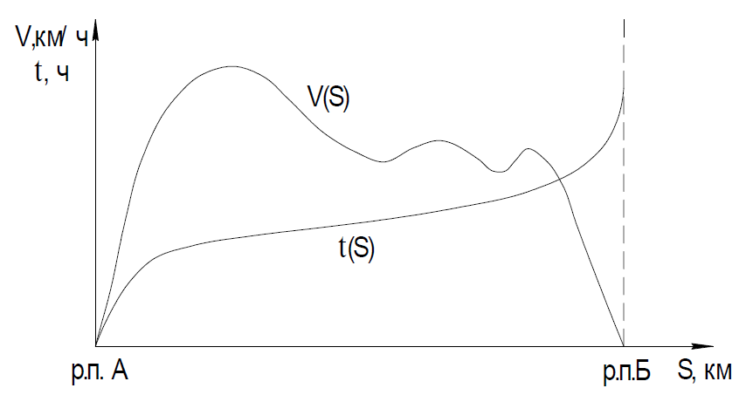
Iecirkņa šķērsošanas aprēķins
Līdzīgā veidā var aprēķināt arī visa iecirkņa vai atsevišķu posmu šķērsošanu, rezultātu sastādot kā ātruma un laika atkarību no koordinātes:

Slide 20
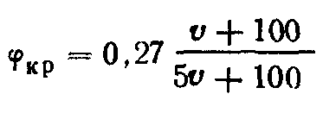
Mājasdarbs
Noteikt ārkārtas bremzēšanas ceļa garumu, kas nepieciešams iepriekš minētā sastāva apstādināšanai!
Bremžu kluči – čuguna, aprēķina berzes koef.:
Bremžu spiedspēks – 7,5 tonnas uz katru vagona asi;
Īpatnējais sastāva bremzēšanas spēks:
Kustības pretestība lokomotīvei izskrējienā:
N.B.! Aprēķini jāveic posmiem ik pēc 5 km/h!
N.B.! Neesam ņēmuši vērā bremžu sagatavošanās laiku, patiesībā ceļš ir vēl garāks!

Slide 21
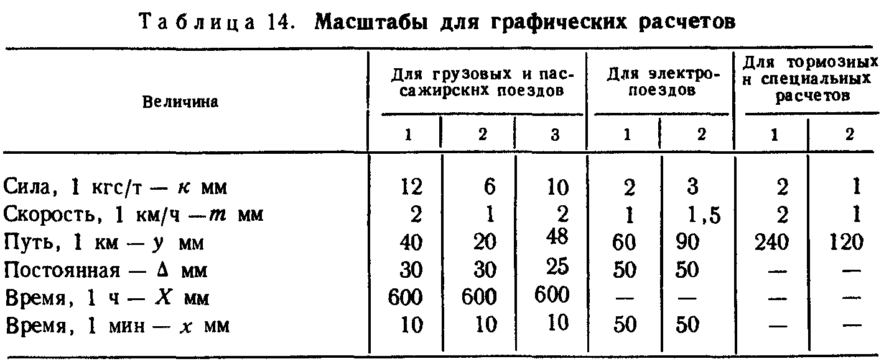
Grafiskā integrēšanas metode
Metode pamatojas uz grafisku sakarību izmantošanu, taču sakarības ir spēkā tikai tad, ja tiek izmantoti noteiktie mēroga koeficienti (no ПТР):

Slide 22
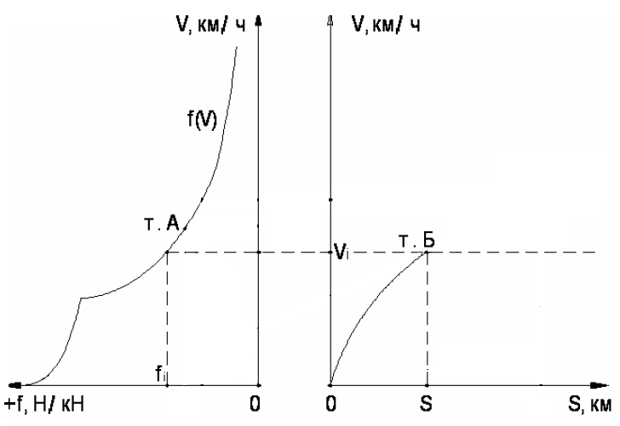
Grafiskā metode
Blakus tiek zīmēts rezultējošo spēku grafiks un vilciena gaitas līkne v(s):

Slide 23
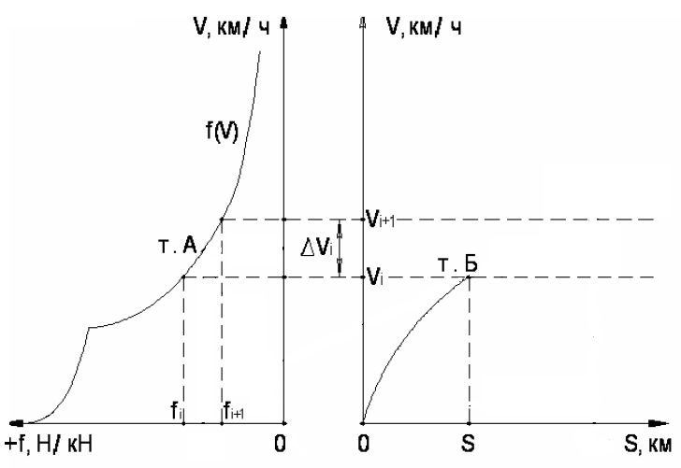
Grafiskā metode
Tiek atlikts nākamais aprēķina ātruma diapazons Δv_{i}:

Slide 24
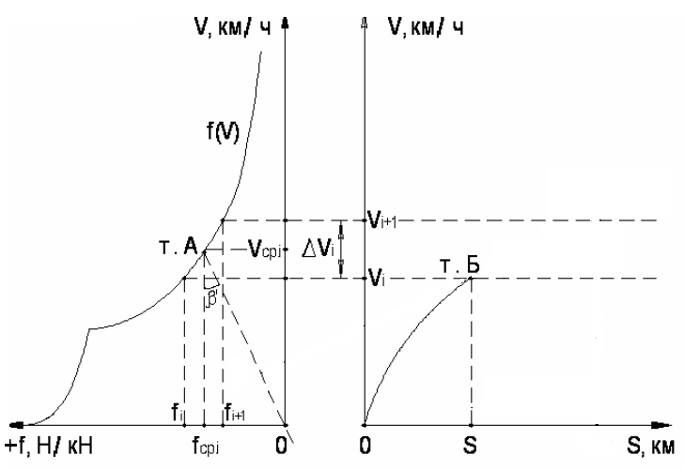
Grafiskā metode
Atrodam rezultējošo spēku vērtību f_{cpi} pie vidējā ātruma intervālā Δv_{i} un novelkam nogriezni AO:

Slide 25
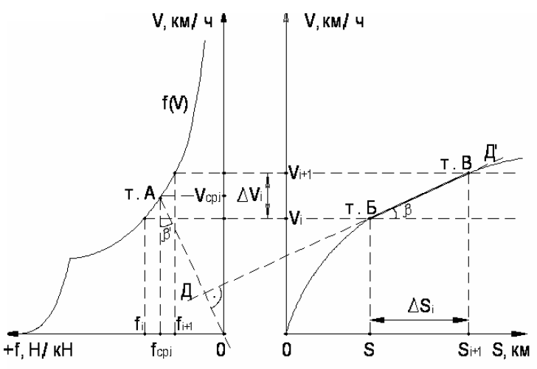
Grafiskā metode
Zīmējam perpendikulu pret AO, tā lai tas ietu caur punktu Б, līdz perpendikuls krusto ātruma intervāla beigu robežu punktā B:

Slide 26
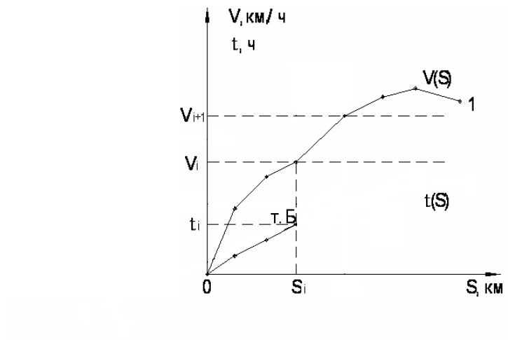
Laika līknes t(s) sastādīšana
Par pamatu kalpo iepriekš sastādītā v(s) līkne:

Slide 27
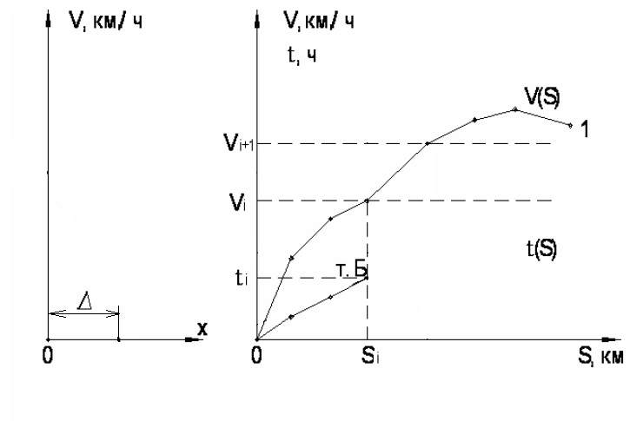
Laika līknes t(s) sastādīšana
Atzīmējam vēl vienu paralēlu ātruma asi v ar mēroga koeficientu Δ:

Slide 28
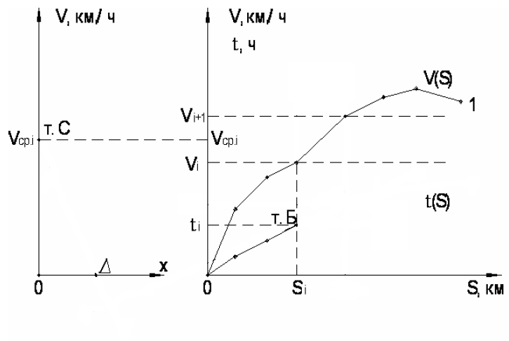
Laika līknes t(s) sastādīšana
Atzīmējam uz šīs ass apskatāmā posma vidējo ātrumu V_{cpi}:

Slide 29
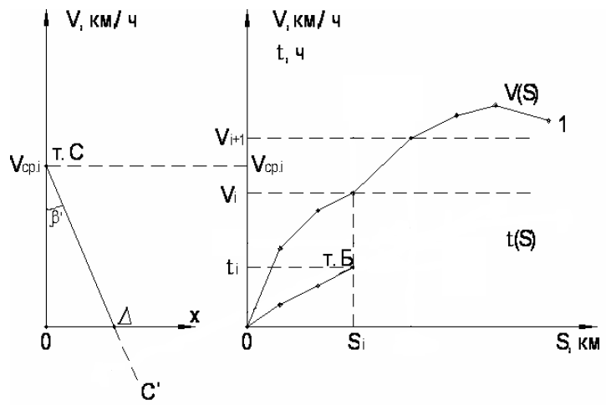
Laika līknes t(s) sastādīšana
Savienojam atzīmēto punktu ar mēroga koeficienta Δ koordinātu:

Slide 30
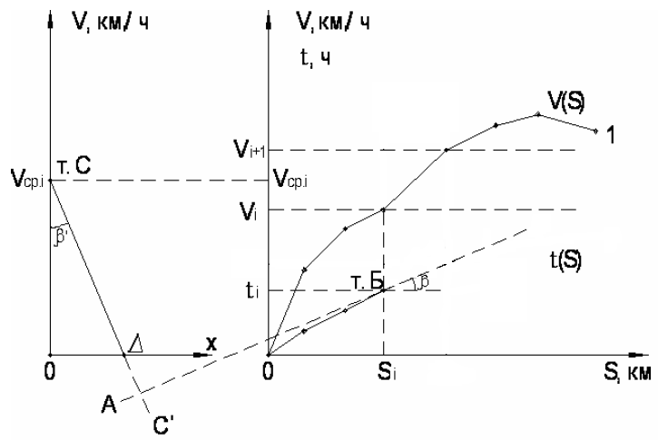
Laika līknes t(s) sastādīšana
Novelkam perpendikulu pret šo taisni tā, lai perpendikuls ietu caur aprēķina posma sākuma laiku t_{i}:

Slide 31
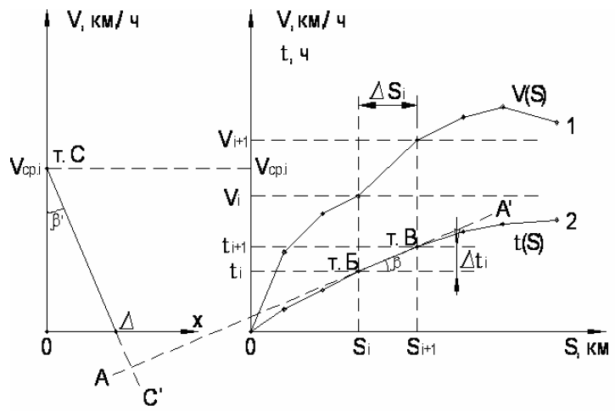
Laika līknes t(s) sastādīšana
Meklējam krustpunktu perpendikulam ar vertikālu taisni, kas apzīmē aprēķina posma beigas, krustpunkts būs laiks t_{i+1}:

Slide 32
Grafiskā metode
Aprēķinus atkārto analoģiski analītiskajai metodei ar intervāliem:
5 km/h - bremzēšanas režīmā ar ātrumu līdz 50 km/h;
10 km/h – pārējos gadījumos;
Grafisko metodi izmanto gan aprēķinot “ar roku”, gan datorizēti, piemēram, rasēšanas programmā AutoCAD.

Slide 33
Grafiskā metode
Šī metode prasa nelielu treniņu, taču izpildot “ar roku” ir daudz ātrāka, nekā analītiskā.
Mainoties kustības režīmam (vilce, izskrējiens, bremzēšana) tiek ņemtas atbilstošās vērtības no rezultējošo spēku līknes:

Slide 34
Grafiskā metode
Tā kā braucot kāpumā vai līknē rodas papildpretestība, to ņem vērā, nobīdot koordinātu sākumpunktu rezultējošo spēku diagrammā noteiktajā aprēķina posmā:
Braucot kāpumā nobīda koordinātu sākumpunktu pa kreisi, braucot kritumā – pa labi par tik vienībām, kāds ir kāpums promilēs.
Braucot kāpumā ar slīpumu 4 promiles
2
0
-4
-6
-8

